Slide 1
Pojištění vývozu se státní podporou
Indie
JUDr. Marek Dlouhý | 16.5.2016

Slide 2
PARTNER ČESKÉHO EXPORTU
    Pomáhá českému exportu od roku 1992
    Pojištěný export za 758 mld. Kč do více než stovky zemí

Slide 3
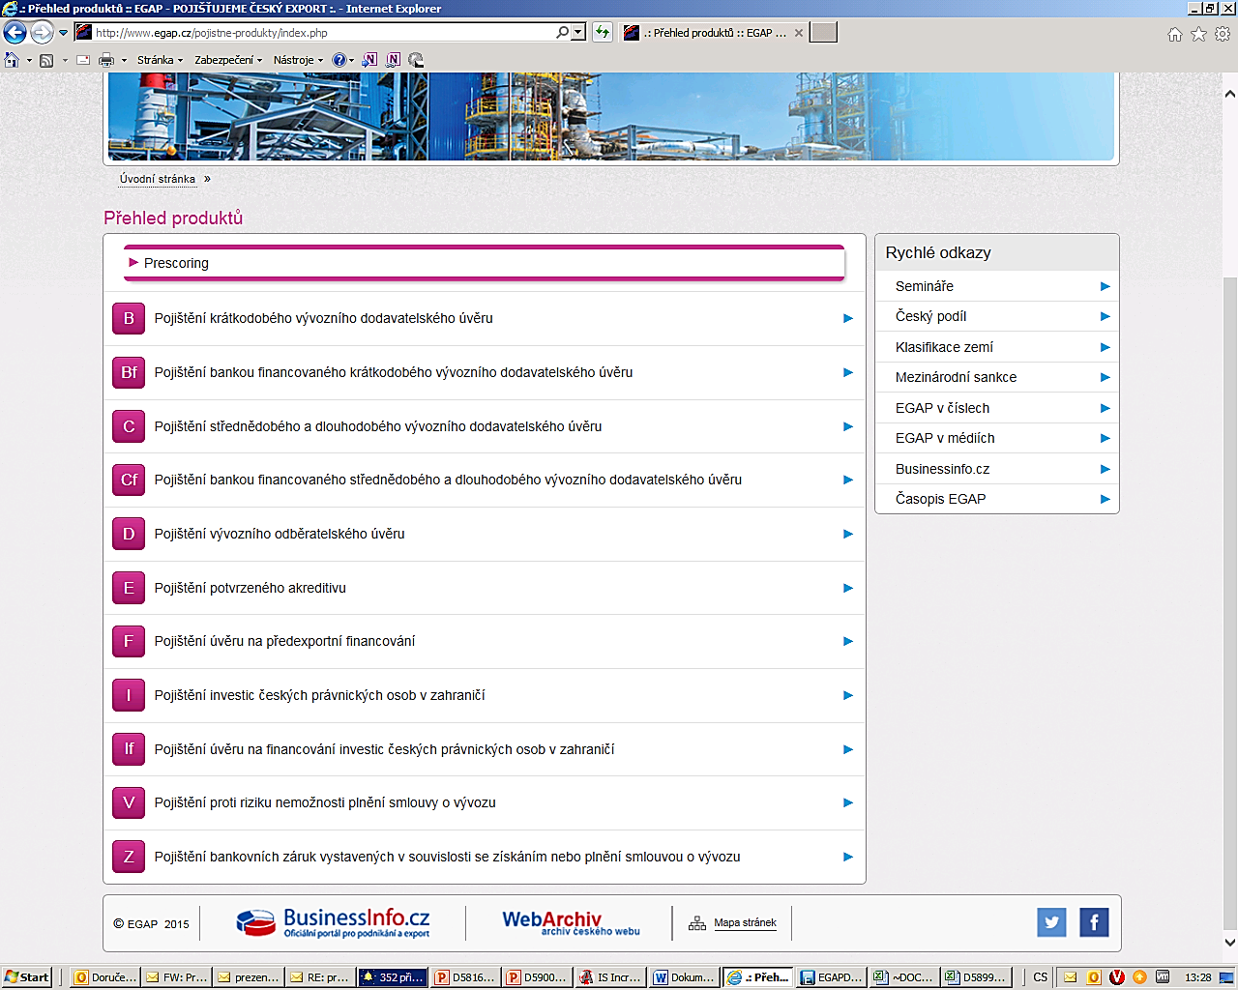
www.egap.cz

Slide 4
POJISTNÉ PRODUKTY
Pojištění přímo pro exportéry:
Pojištění dodavatelských úvěrů ( B, C )
Pojištění proti riziku nemožnosti plnění smlouvy o vývozu ( výrobní riziko – V )
Pojištění investic proti politickým rizikům ( I )
Pojištění pro banky financující vývoz:
Financované dodavatelské úvěry ( bezregresní faktoring Bf, Cf )
Odběratelské úvěry ( D )
Předexportní úvěry poskytované vývozci/výrobci ( F )
Investiční úvěry proti komerčním i politickým rizikům ( If )
Pojištění bankovních záruk vystavených za exportéra ( Z )
Pojištění potvrzeného akreditivu ( E )
INDIE
OZNAČENO ČERVENĚ

Slide 5
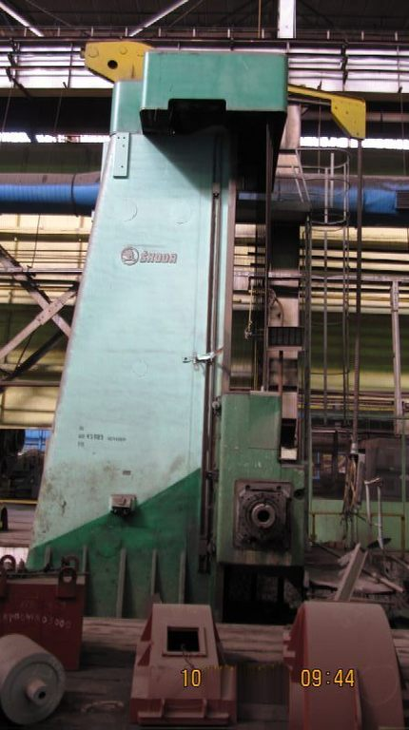

POJIŠTĚNÝ VÝVOZ
Obráběcí stroje
Převodovky pro větrné elektrárny
Frézovací centra
Vyvrtávačky

Slide 6

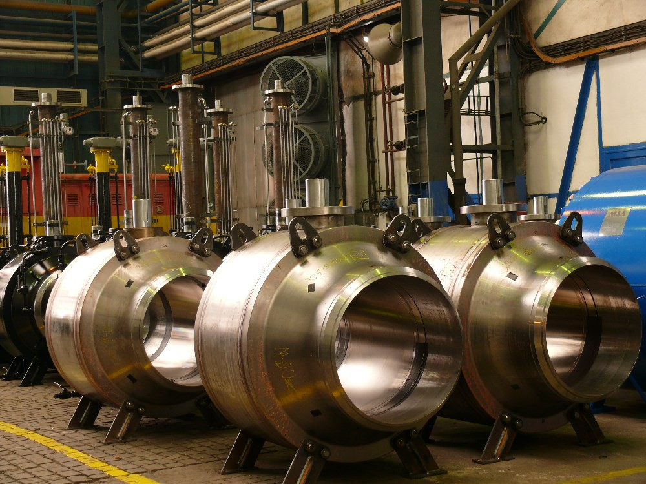
POJIŠTĚNÝ VÝVOZ
Průmyslové armatury
Kulové kohouty
Tepelná elektrárna
Turbíny
Průmyslové šicí stroje
Důlní zařízení
Hasicí vozy

Slide 7
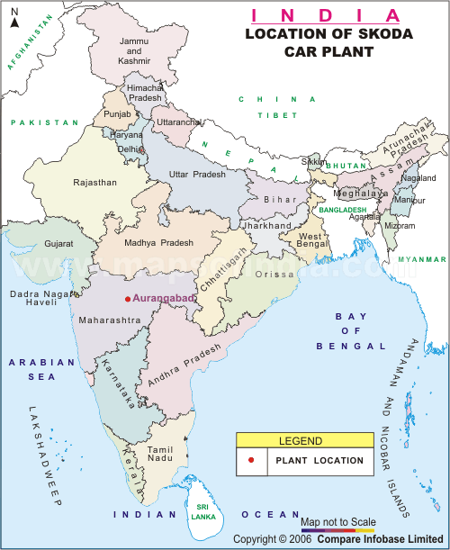

POJIŠTĚNÉ INVESTICE
Investice Škoda Auto
do základního kapitálu společnosti
do montovny

Slide 8
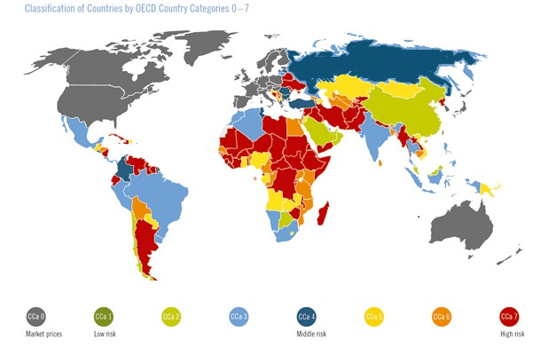
KATEGORIZACE RIZIKA DLE OECD

Slide 9
LIMIT PRO NOVÉ OBCHODY
Současný limit na Indii …………………. 14.450 mld. Kč / 535 mil. EUR
Aktuální angažovanost ………………….. 2.071 mld. Kč
Kategorie rizika dle OECD: 3
S&P BBB-
Fitch BBB-
Moody´s Baa3
Vzhledem k velikosti ekonomiky a rizikovému hodnocení Indie, může limit na Indii dosáhnout až 31.500 mld. Kč / 1.200 mld. EUR.

Slide 10
PERSPEKTIVNÍ OBORY
Energetika
Dopravní infrastruktura ( železnice, lokomotivy, vagóny, malá letadla )
Strojírenství
Automobilový průmysl
Těžební průmysl ( dobývací technika )
Obranný průmysl
Vodohospodářství
Potravinářské technologie

Slide 11
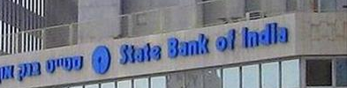





BANKY DLE KPMG AND BUSINESS TODAY
State Bank of India
Bank of Baroda
HDFC Bank ( Housing Development Finance Corporation )
Axis Bank
YES Bank
State Bank of Hyderabad
Punjab National Bank
Canara Bank
Andhra Bank
Corporation Bank
Indian Bank

Slide 12

Děkuji Vám za pozornost
JUDr. Marek Dlouhý
dlouhy@egap.cz

